Slide 1
Diagramme in PowerPoint
kleine Vertiefung

Slide 2
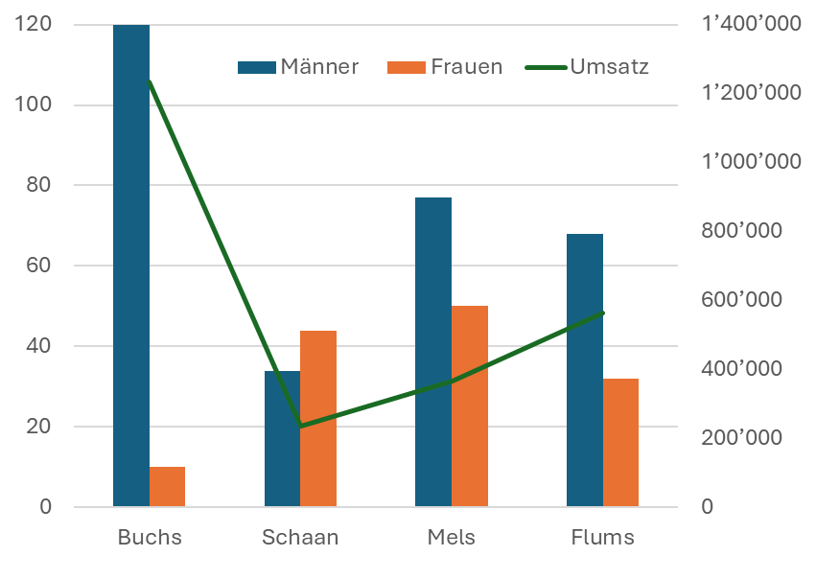
Aufgabe 1 – Kombi-Diagramm
Datentabelle
Kombi-Diagramm (Verbund)
Filiale | Männer | Frauen | Umsatz
Buchs | 120 | 10 | 1’234’567
Schaan | 34 | 44 | 234’543
Mels | 77 | 50 | 365’245
Flums | 68 | 32 | 562’304
Aufgabe
Erstellen Sie aus
der Datentabelle
ein Kombi-Diagramm
(Säulen-Linie) nach
dem abgebildeten Muster.

Slide 3
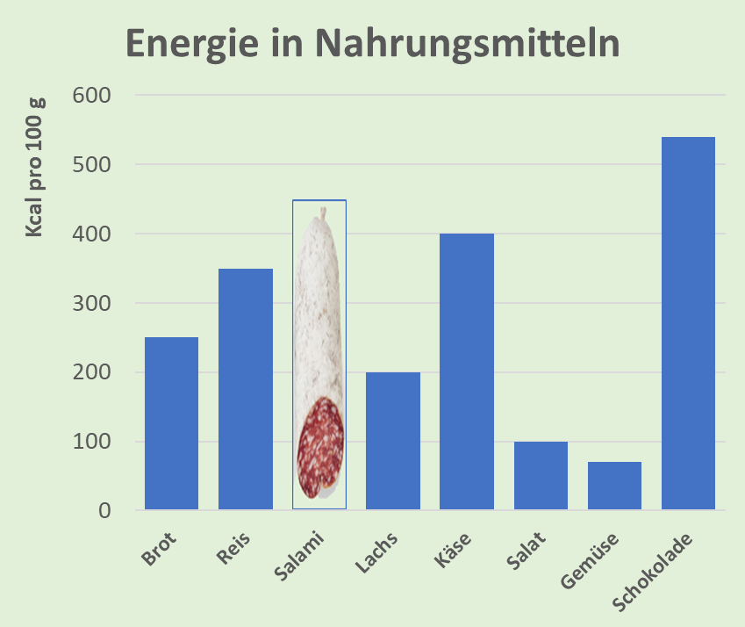
Aufgabe 2 – Diagramm anpassen
Für die Schokolade wurde ein falscher Energiewert eingetragen. Ändern Sie ihn von 120 auf 540.
Füllen Sie den Datenpunkt «Salami» mit dem Salami-Bild.
Lösungsmuster

Slide 4
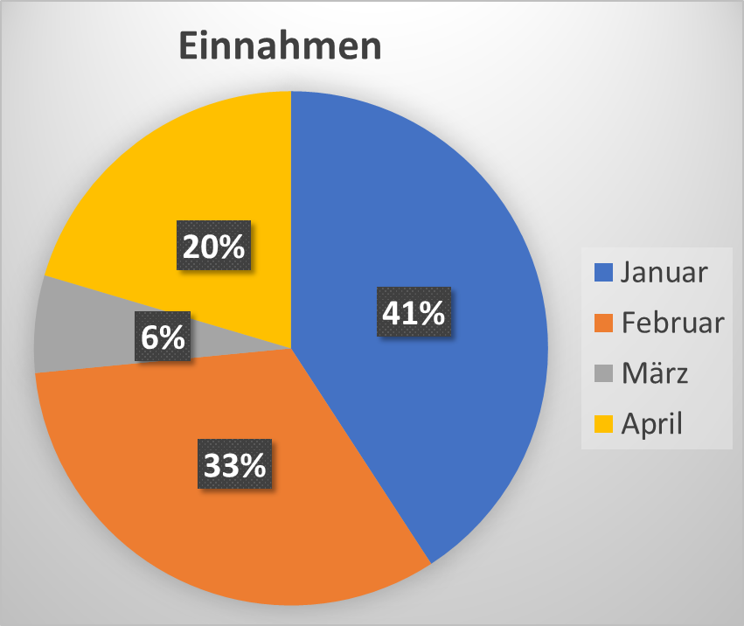
Aufgabe 3 – Prozentzahlen hinzufügen
Fügen Sie im gelben Platzhalter ein Kreisdiagramm (vgl. Abbildung) aus den unten abgebildeten Daten ein.
Monat | Einnahmen
Januar | 2000
Februar | 1600
März | 300
April | 1000
Daten
Lösungsmuster

Slide 5
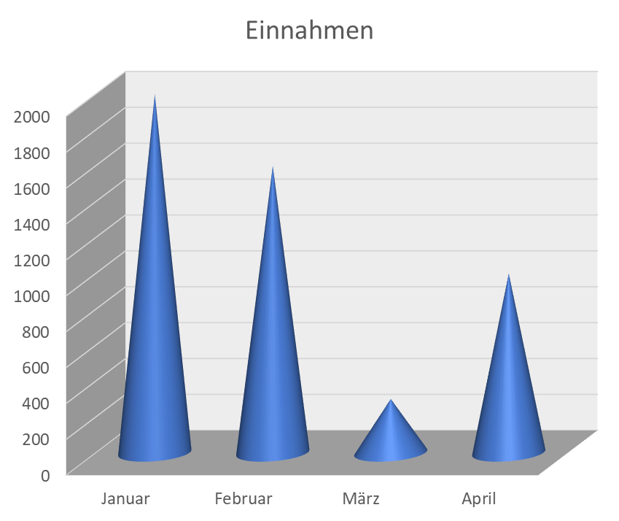
Aufgabe 4 – Kegel, Pyramide, Zylinder
Fügen Sie im gelben Platzhalter ein Kegel-Diagramm (vgl. Abbildung) aus den unten abgebildeten Daten ein.
Monat | Einnahmen
Januar | 2000
Februar | 1600
März | 300
April | 1000
Daten
Lösungsmuster

Slide 6
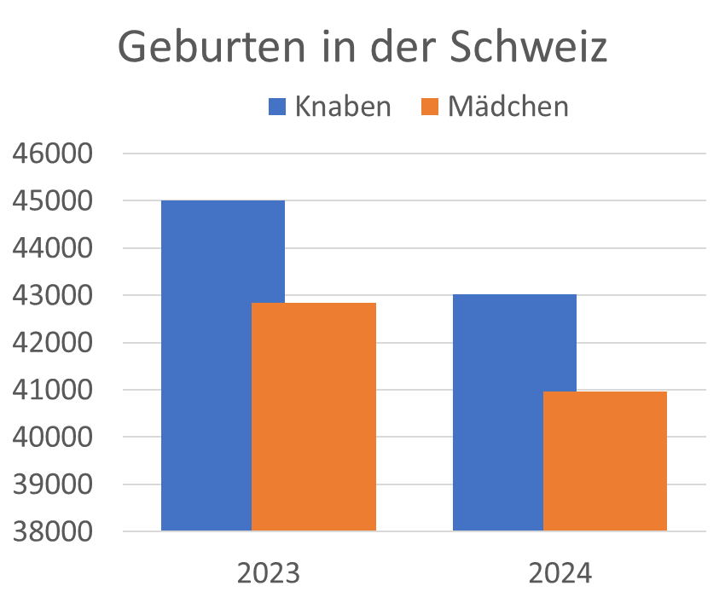
Aufgabe 5 – Datenreihen wechseln
Wechseln Sie die Datenreihen von Jahreszahlen zu Geschlechtsgruppen
Lösungsmuster

